Slide 1
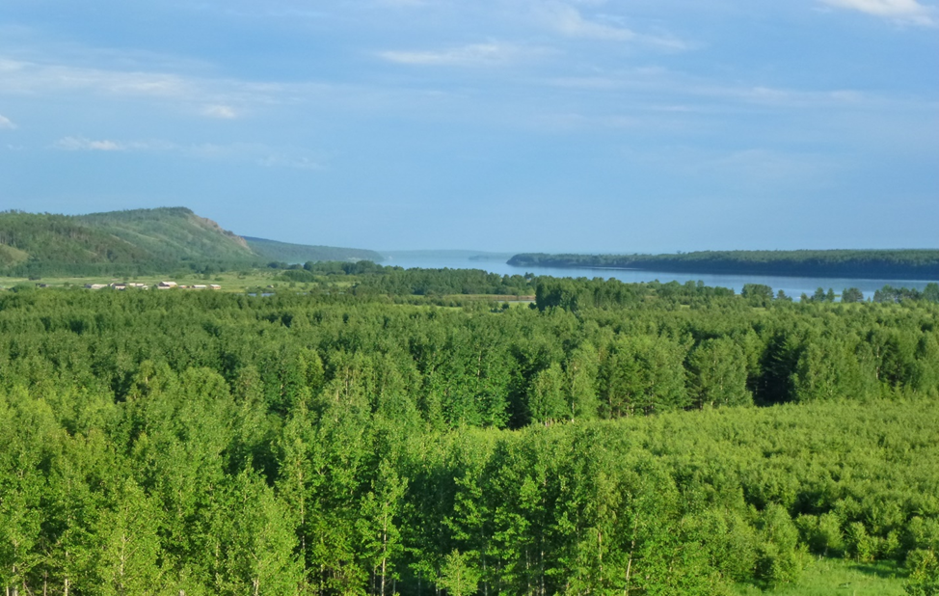
«Сохраним лес от пожара»

Slide 2
Лес
— экологическая система, в которой главной жизненной формой являются деревья.
Лес — составная часть природы, понятие «лес» можно рассматривать на разных уровнях, в глобальном масштабе — это часть биосферы, в локальном — это может быть насаждение.
Леса занимают около трети площади суши, площадь леса на Земле составляет 38 млн. км². Из них 264 млн. га, или 7 %, посажены человеком. Половина лесной зоны принадлежит тропическим лесам.

Slide 3
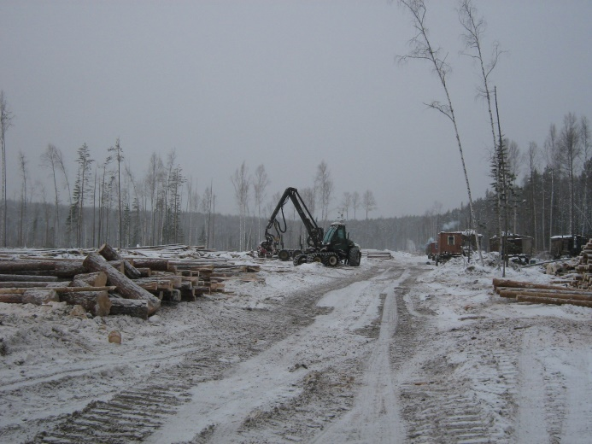
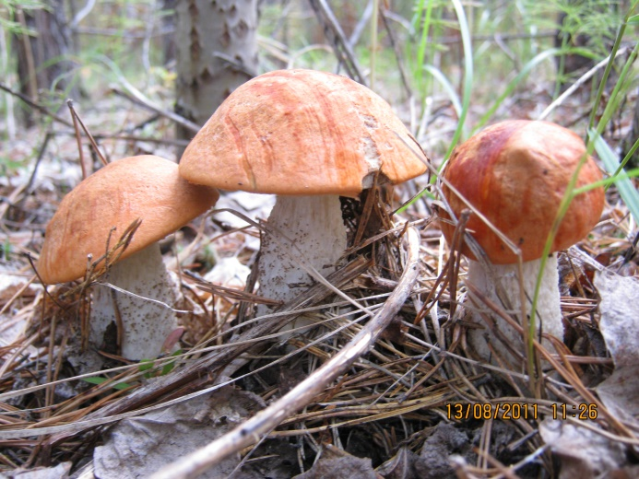
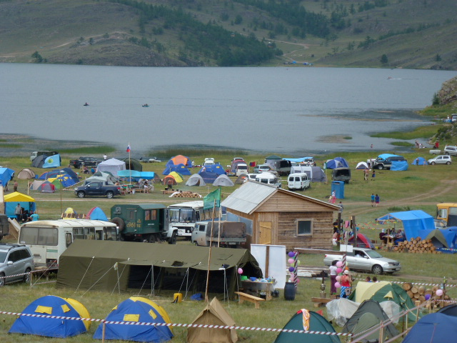
Использование леса
Заготовка древесины
Сбор и заготовка недревесных лесных ресурсов
Сбор и заготовка пищевых лесных ресурсов
Рекреационная деятельность
Строительство, эксплуатация, реконструкция линейных объектов
Ведение сельского хозяйства
"Лесной кодекс Российской Федерации" от 04.12.2006 N 200-ФЗ (ред. от 21.07.2014)

Slide 4
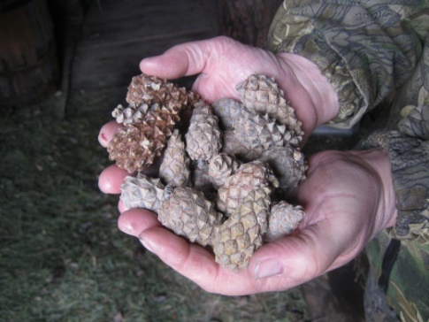
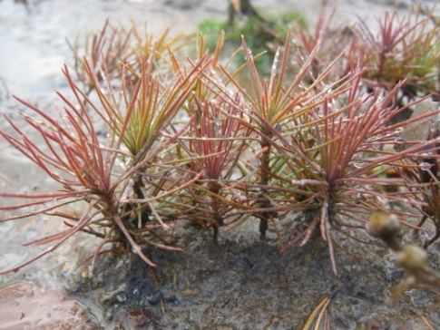
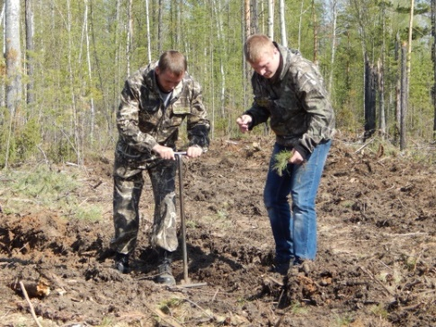
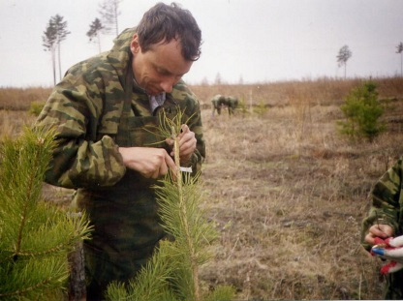
Сохранение леса
Воспроизводство лесов - это процесс воссоздания леса со всеми характерными для него существенными свойствами, подобно прежнему или отличающегося от него. Воспроизводство лесов обеспечивается системой лесохозяйственных мероприятий по
заготовке семян,
выращиванию посадочного материала,
созданию лесных культур
и др. мероприятиями.

Slide 5
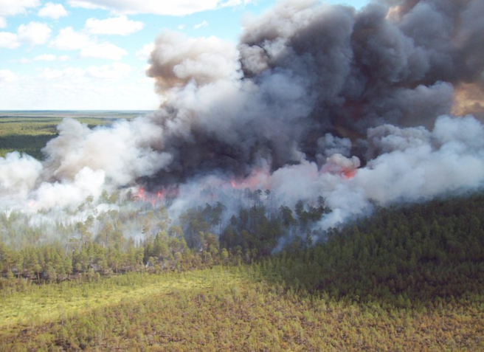
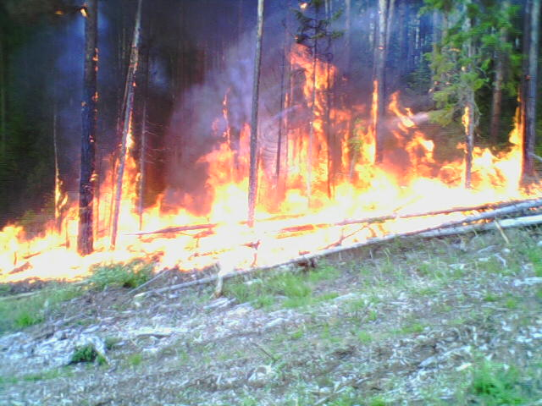
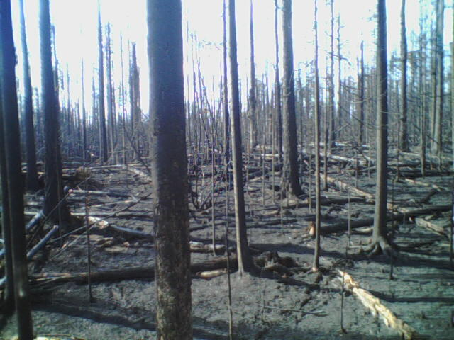
Лесные пожары
Лесной пожар - стихийное, неконтролируемое распространение огня по лесным площадям.
Причины возникновения пожаров в лесу принято делить на естественные и антропогенные.
Основная причина возникновения лесных пожаров — деятельность человека, на сегодняшний день доля естественных пожаров (от молний) составляет около 7—8 %.

Slide 6
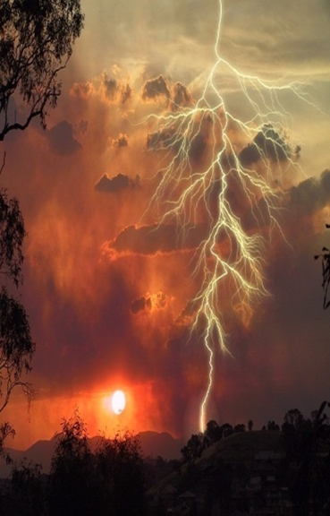
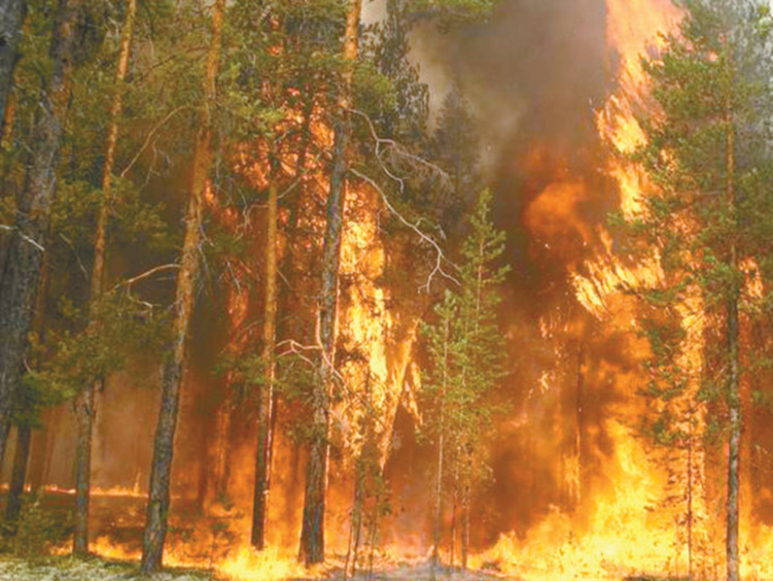
Причины лесных пожаров

Slide 7
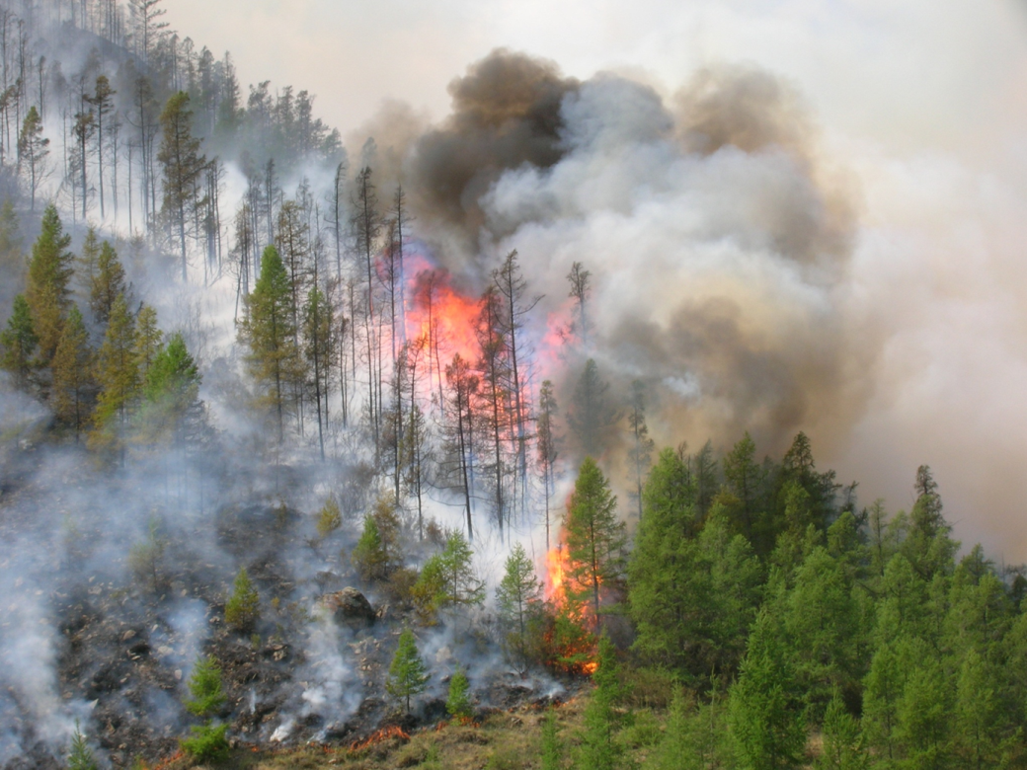
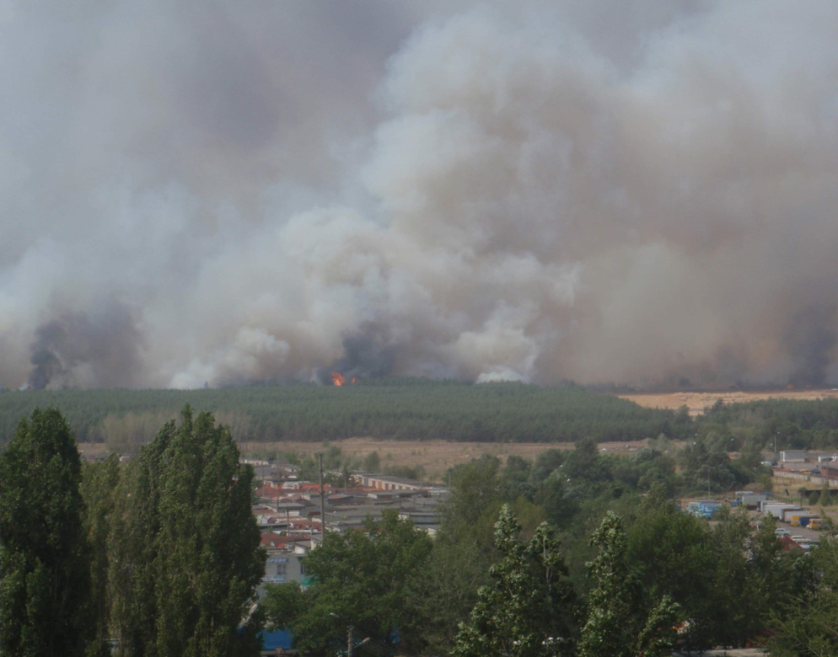
Опасность лесных пожаров
Поскольку пожары, особенно длительные, значительно изменяют состав воздушной среды, существует опасение об их вреде для здоровья людей, а именно: возможен вред для органов дыхания и для системы кровообращения.

Slide 8
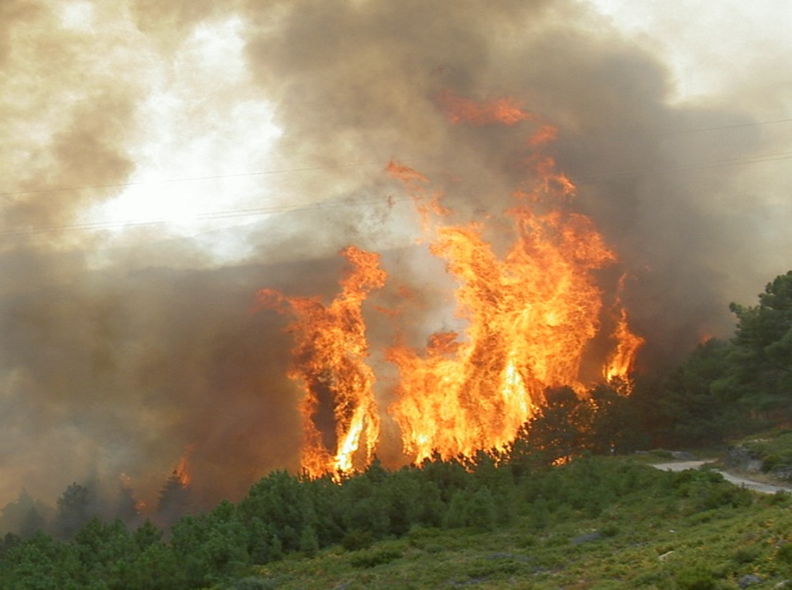
Опасность лесных пожаров
Основной вред от лесных пожаров заключается в обеднении животного и растительного мира, а также в ущербе природным ресурсам которые могли бы быть использованы как в экономических целях так и в целях поддержания их собственной сохранности.

Slide 9
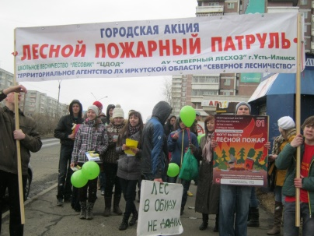
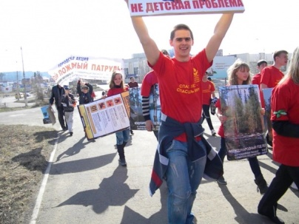
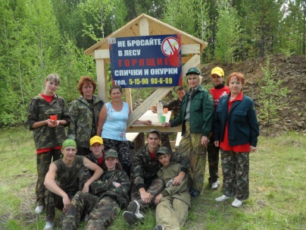
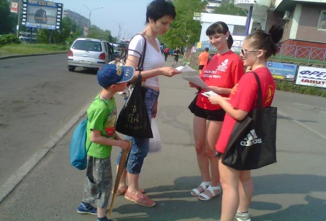
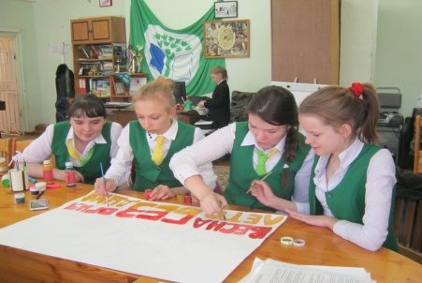
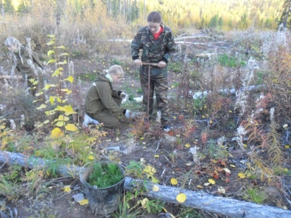
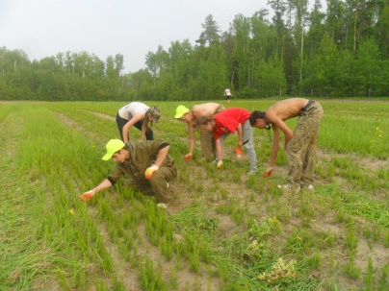
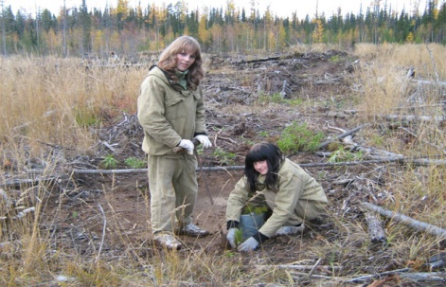
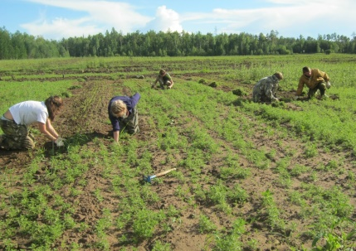
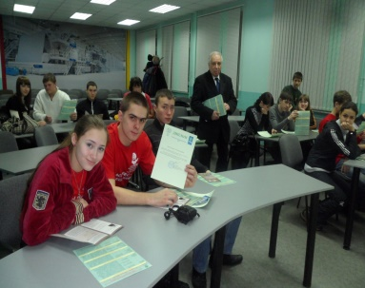
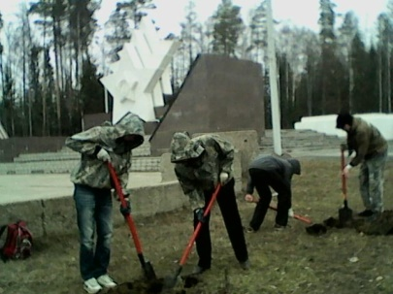
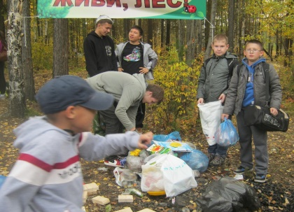
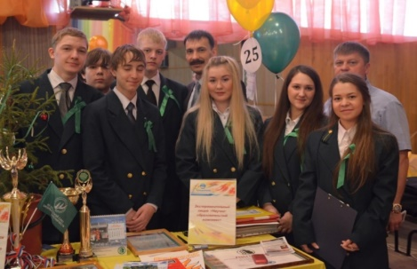
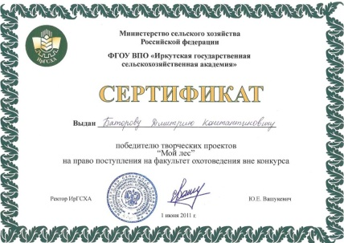
Вклад школьников в защиту и сохранение лесов
Пропаганда пожарной безопасности в лесах
Участие в воспроизводстве лесов
Разработка и реализация экологических проектов

Slide 10
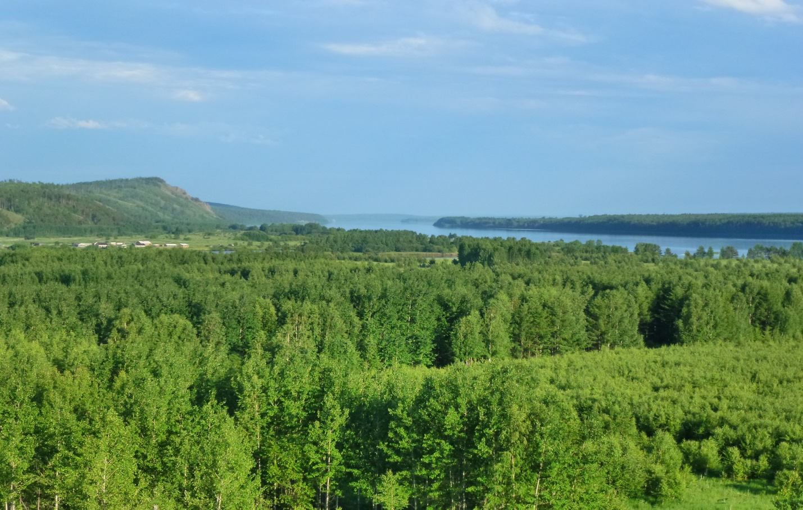
Спасибо
за внимание!

